Slide 1
정규화

Slide 2
정규화 목적
중복을 배제하여 삽입, 삭제, 갱신 이상의 발생을 방지
각 릴레이션에 중복된 종속성을 여러개의 릴레이션에 분할
어떠한 릴레이션이라도 데이터베이스 내에서 표현 가능하게 함
데이터 삽입 시 릴레이션을 재구성할 필요성 감소
효과적인 검색 알고리즘을 생성 가능

Slide 3
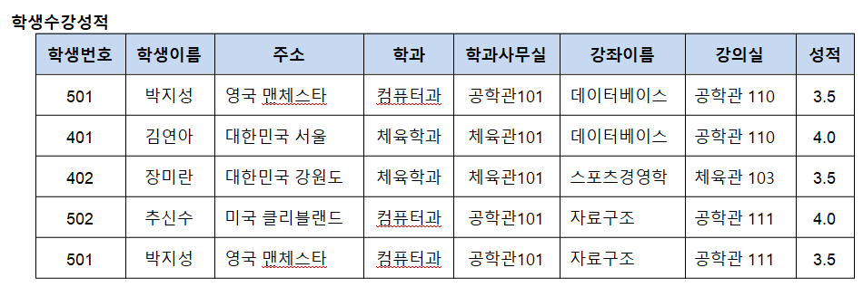

Slide 4
제 1 정규화 (1NF)
도메인이 원자값이어야한다.
위 테이블은 1NF를 만족하고 있다.ㅣ

Slide 5
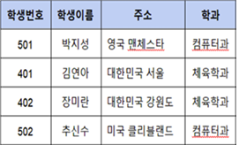
제 2 정규화 (2NF)
1NF를 만족한 상태의 테이블의 부분적 함수 종속을 제거해야 한다.
즉 완전 함수 종속이 되도록 해야 한다.
1. 학생번호 <-> 학생이름 + 주소 + 학과는 종속 관계가 있다.

Slide 6
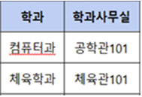
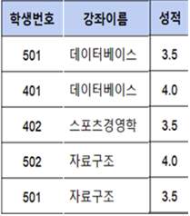
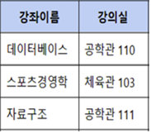
제 2 정규화 (2NF)
2. 학과 <-> 학과사무실 종속 관계가 있다.
4. 강좌이름 <-> 강의실 종속 관계가 있다.
3. 학생번호, 강좌이름 <-> 성적 종속 관계가 있다

Slide 7
제 3 정규화 (3NF)
2NF 만족한 상태의 테이블의 이행적 함수 종속을 제거해야 한다.
이행적 함수 종속: A→B 이고 B→C 일 때 A→C 인 관계
2NF를 만족한 상태의 위 테이블들은 3NF를 만족하고 있다.

Slide 8
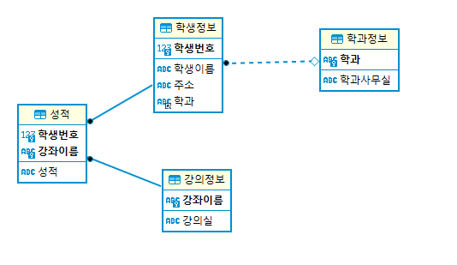
ERD

Slide 9
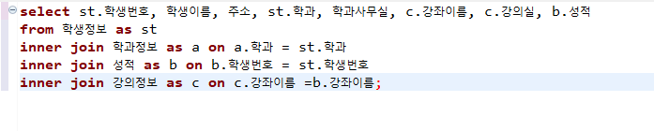
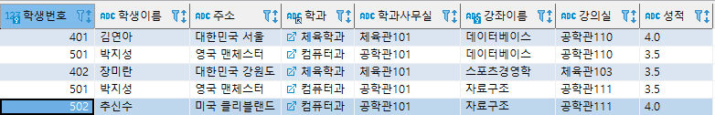
INNER JOIN

